Slide 1
Чудеса на огородной грядке
Квест- игра (путешествие по станциям)
Подготовила педагог-библиотекарь Якубович Г.Г.

Slide 2
Вот и осень пришла,- Как бы мы не хотели Наше лето продлить, Отодвинув метели. Но не стоит грустить, Осень тоже прекрасна, без неё скучно жить- Это каждому ясно!

Slide 3
вспомните приметы осени и назовите их.
Становиться холодно
Солнце не греет
Созревают фрукты,
овощи
День становится короче,
ночь длиннее
Птицы улетают на юг
Желтеют и осыпаются
листья
Идет Дождь

Slide 4
Сегодня мы будем с вами путешествовать по станциям осени. Каждый участник ответивший правильно на вопрос получает жетончик.

Slide 5
Станция 1: «Осенние загадки»

Slide 6
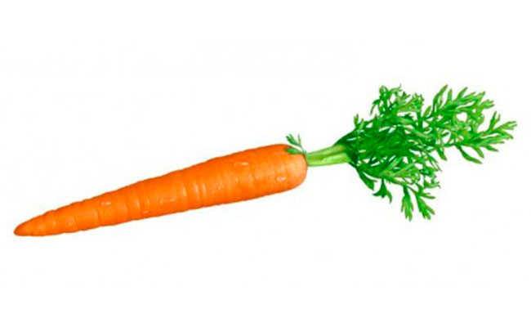
1.Красна девица Сидит в темнице А коса на улице
морковь

Slide 7
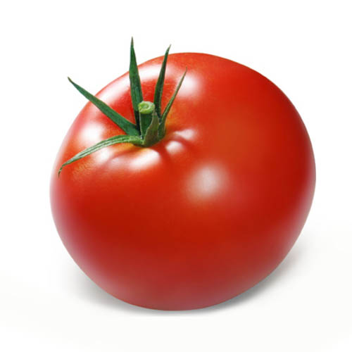
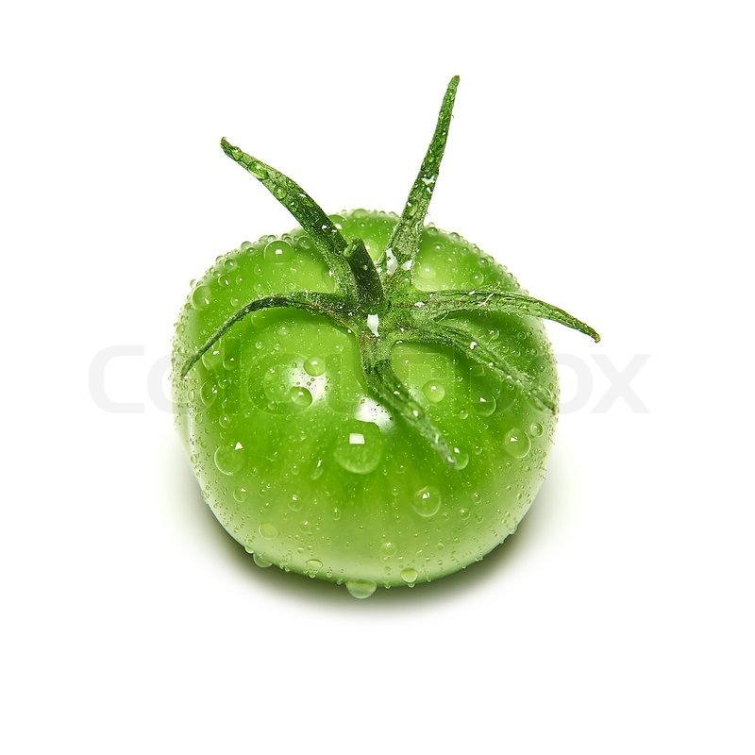
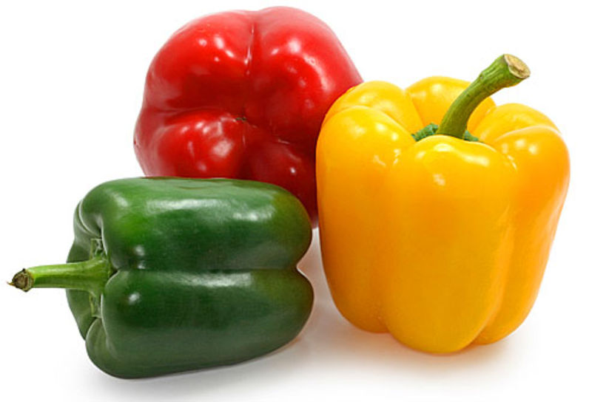
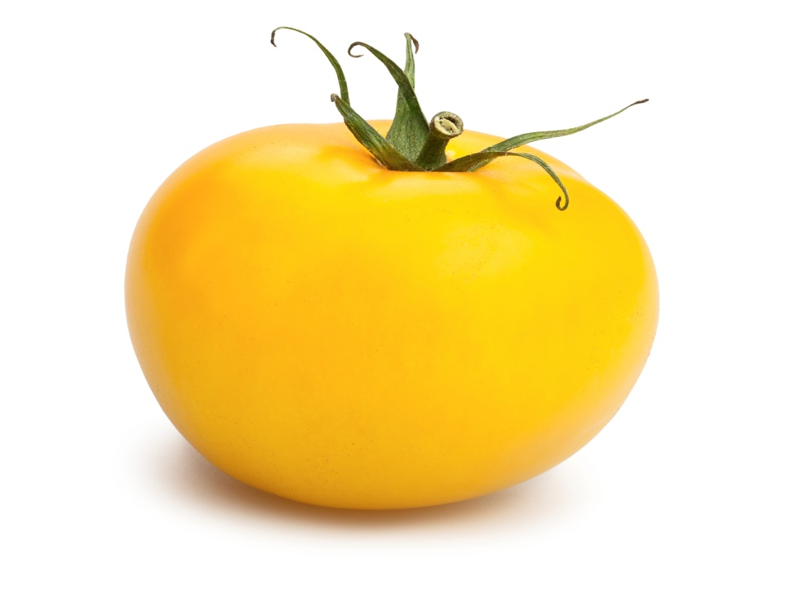
2. Я желтый или красный, Зеленым могу быть, Могу быть толстым, тонким И вкусным могу быть
Перец, помидор

Slide 8
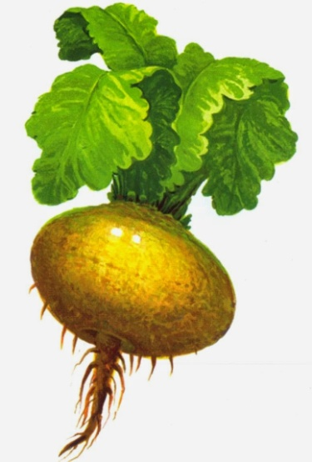
3. Кругла, а нет мяч Желта, да не масло, Сладкая, да не сахар С хвостиком, да не мышь
Репа

Slide 9
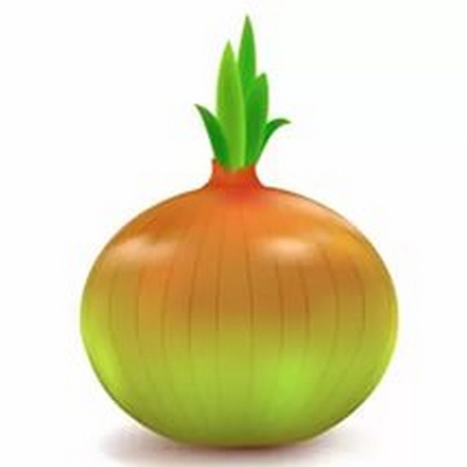
4.Сидит дед Во сто шуб одет, Кто его раздевает, Слезы проливает
Лук

Slide 10
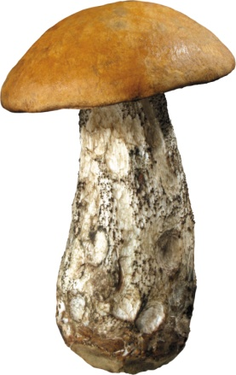
5.В лесу под березой - крошка, Только шапка да ножка
Гриб

Slide 11
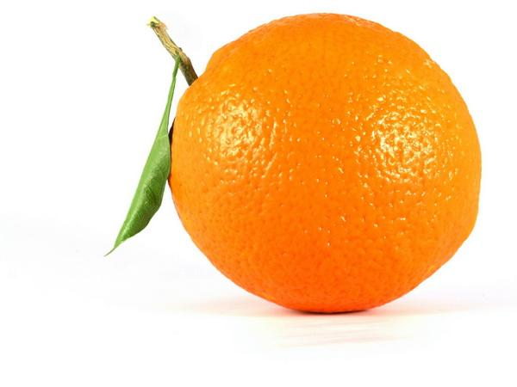
6. Круглый я, оранжевый, Я расту на ветке. Любят меня взрослые И маленькие детки
Апельсин

Slide 12
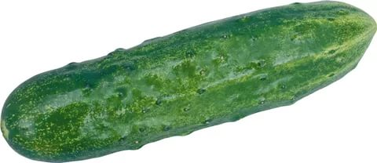
7. На грядке длинный и зеленый, А в бочке он совсем соленый
Огурец

Slide 13
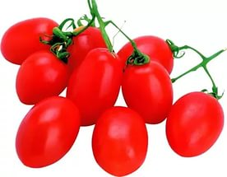
8. Растет на грядке зеленая ветка, А на ней красные детки.
Помидоры

Slide 14
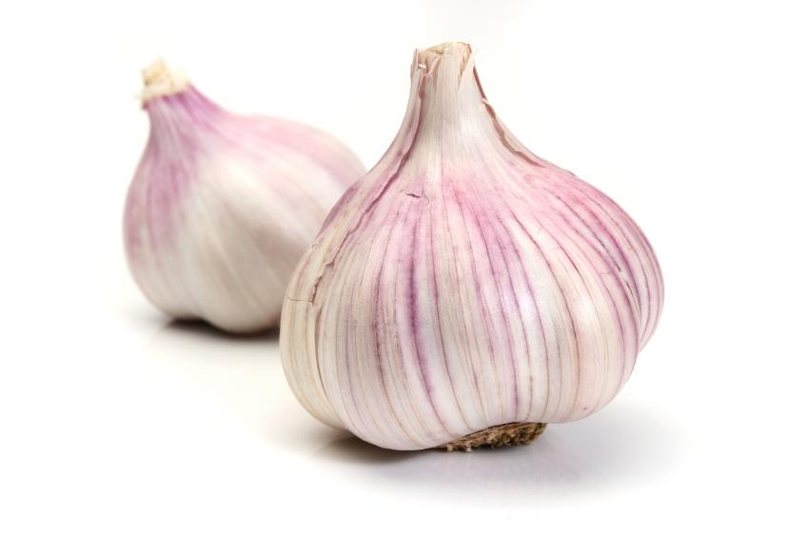
9.Вырастает он в земле, Убирается к зиме. Головой на лук похож: Если только пожуешь Даже маленькую дольку, Будет пахнуть очень долго.
Чеснок

Slide 15
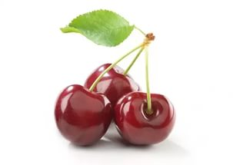
10.Красное, вкусное Внутри косточка
Вишня

Slide 16
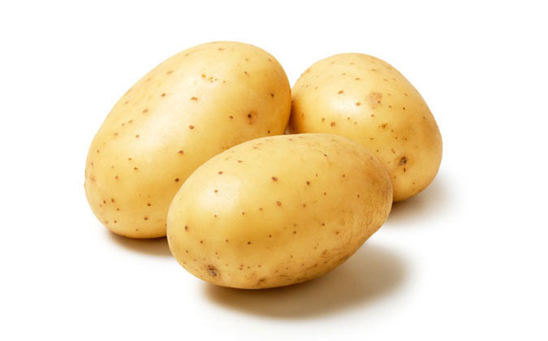
11. Закопали в землю в мае, И сто дней не вынимали, А копать под осень стали, Не одну нашли, а десять.
Картофель

Slide 17
Станция 2: «Антошка» Условия игры: Необходимо картошкой (которую выкопал Антошка) попасть с некоторого расстояния в корзину (зачет: 7 из 10)
4

Slide 18
4
Станция 3.
«Грибники»
Задание:
Нужно определить
где съедобный гриб, а где ядовитый гриб.

Slide 19
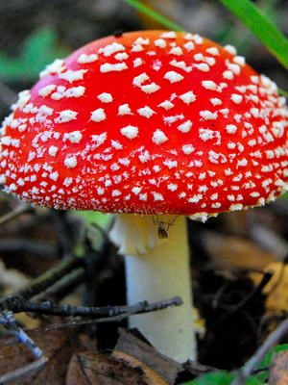
Мухомор
Не съедобный

Slide 20
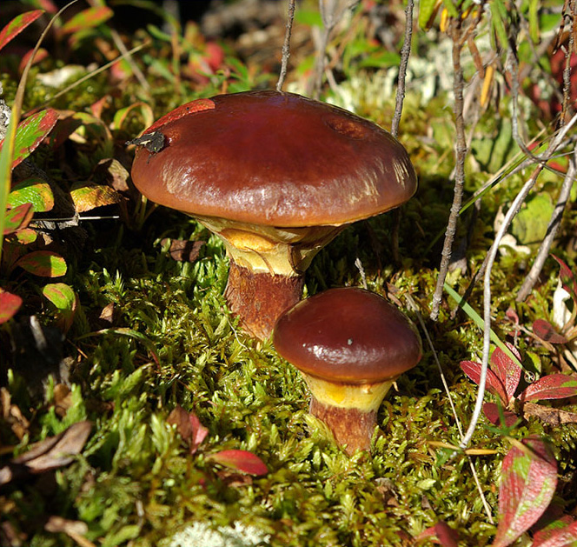
Масленок
Съедобный

Slide 21
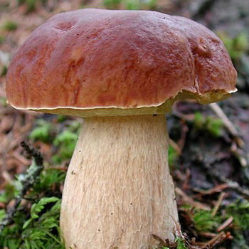
Белый гриб
Съедобный

Slide 22
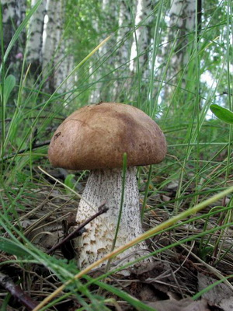
Подберёзовик
Съедобный

Slide 23
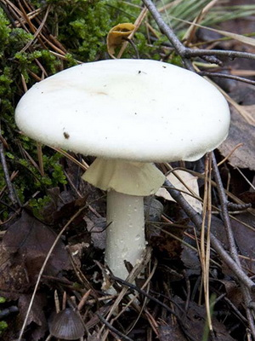
Бледная поганка
Не съедобный

Slide 24
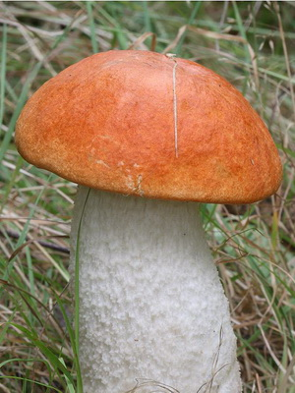
Подосиновик
Съедобный

Slide 25
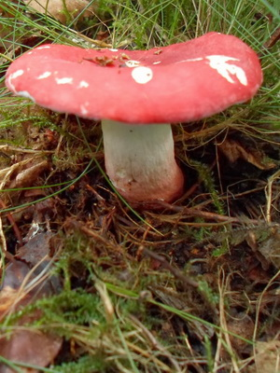
Сыроежка
Съедобный

Slide 26
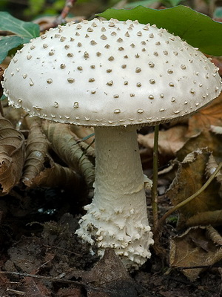
Мухомор
Не съедобный

Slide 27
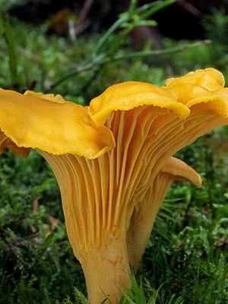
Лисичка
Съедобный

Slide 28
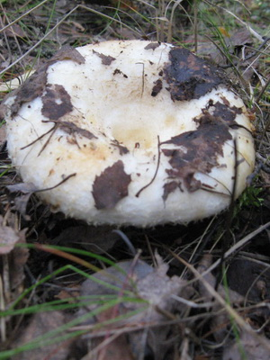
Груздь
Съедобный

Slide 29
Станция 4. «Горе луковое»
Задание:
Нужно пронести лук в ложке, идя по запутанной дорожке (начертанной мелом), неся лук. Если участник обронил лук задание считается невыполненным.

Slide 30
Нужно определить овощ или гриб с завязанными глазами. Посмотреть мультик про овощи.
Станция 5.
«Овощная база»

Slide 31
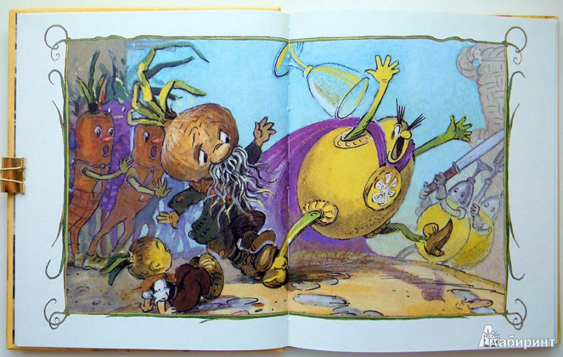
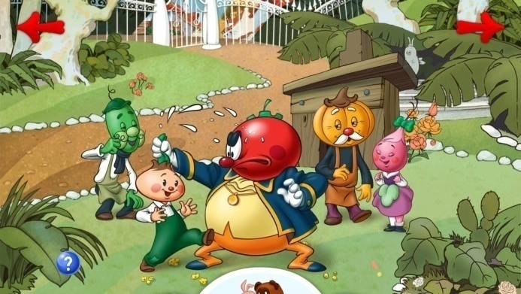
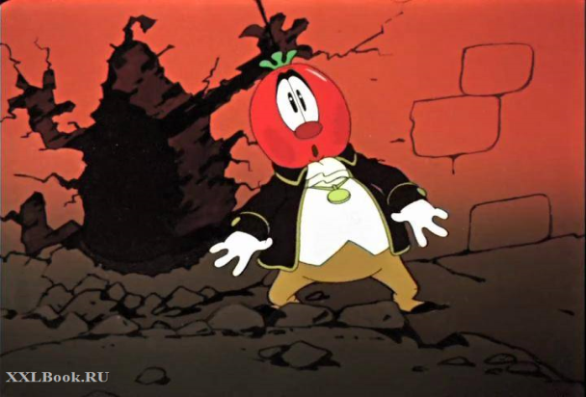
Очень интересную книгу написал про овощи писатель

Slide 32
4
Мультфильм «Фунтик и огурцы» о том, что нельзя брать чужое без спроса и что за свои поступки нужно отвечать.
1.Фунтик- так зовут мальчика, хвастается бабушке, что принесет корзину грибов.
2. Грибы узнают об этом и разбегаются.
3. Фунтик с Зайцем рвут огурцы в чужом огороде.
4.Бабушка заставляет их вернуть огурцы хозяевам.

Slide 33
СПАСИБО ЗА ВНИМАНИЕ

